Slide 1
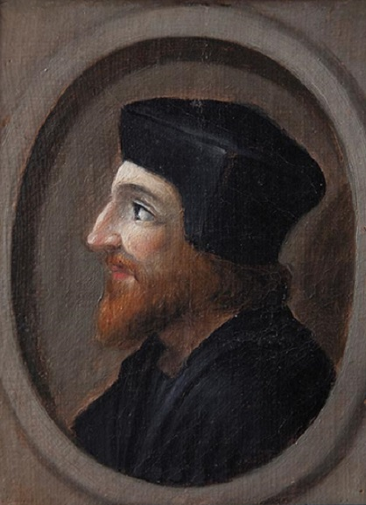
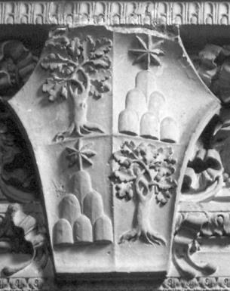
AGOSTINO CHIGI
le magnifique
Sienne 1466 – Rome 1520

Slide 2
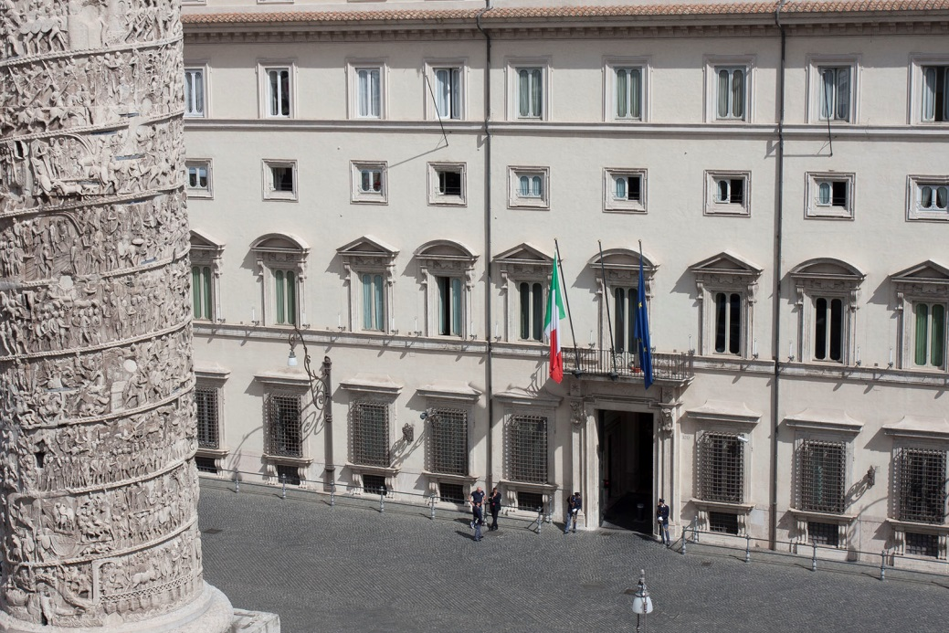
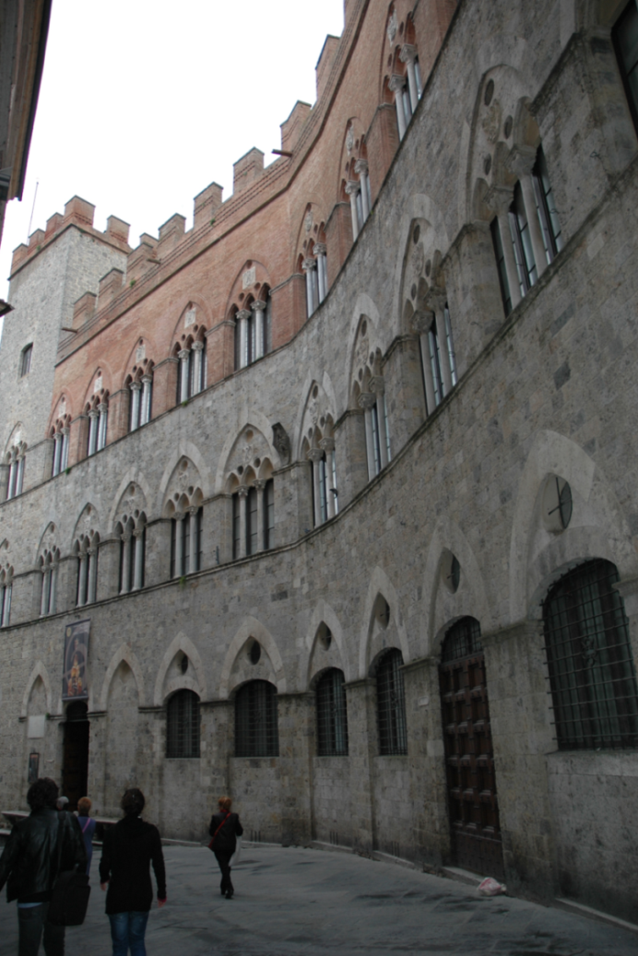
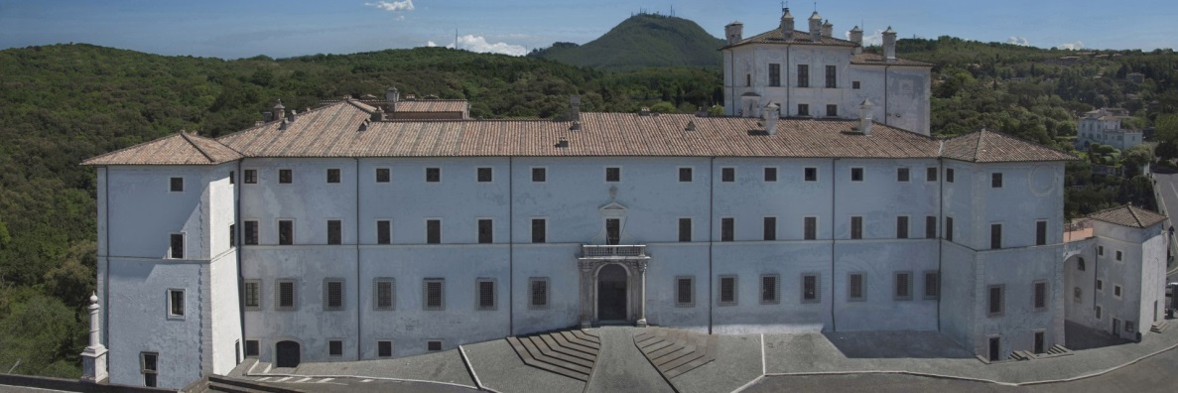
Palais Chigi Rome, Piazza Colonna
Palais Chigi-Saracini
Sienne
Palais Chigi Ariccia

Slide 3
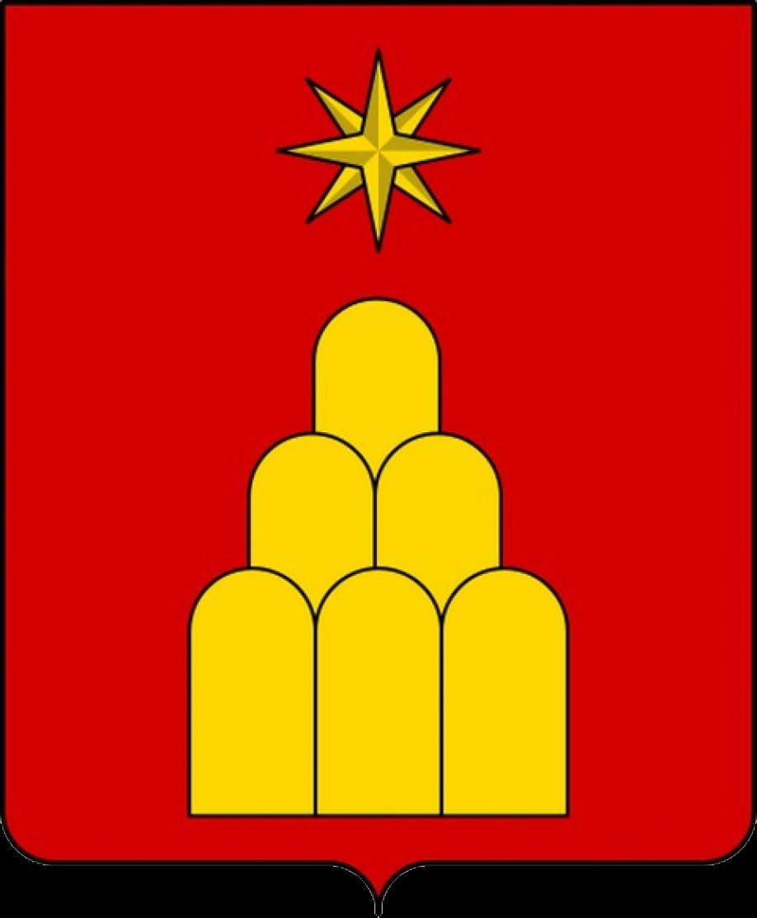
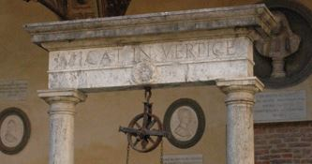
MICAT IN VERTICE

Slide 4
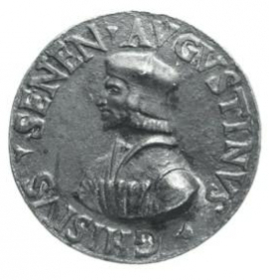
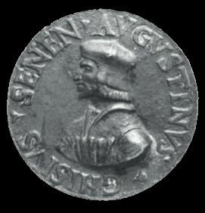
AGOSTINO CHIGI
Biblioteca Apostolica Vaticana
Salle des médailles
Agostino Chigi
Anonyme
Palais Chigi, Ariccia

Slide 5
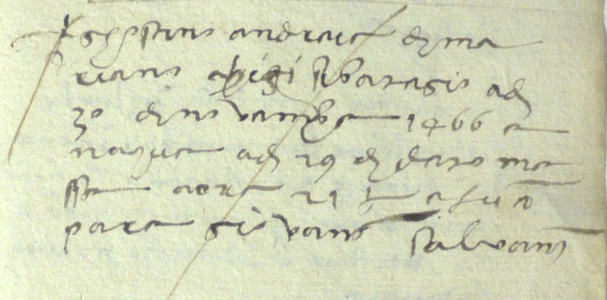
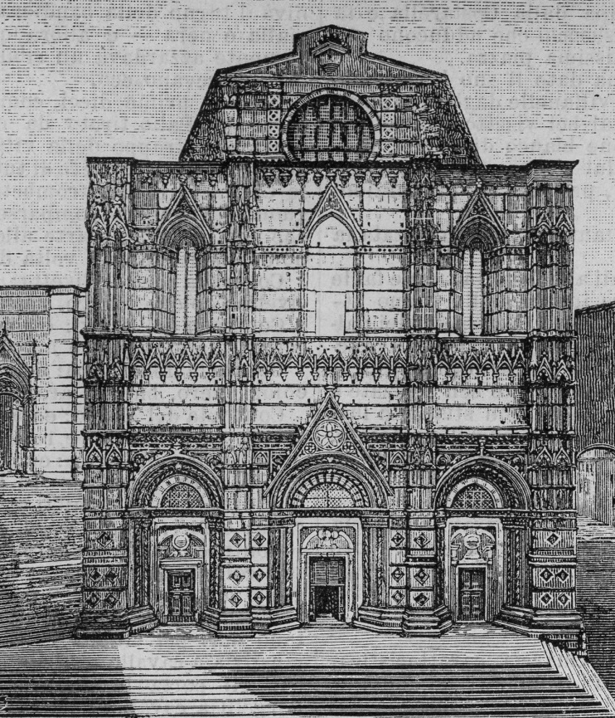
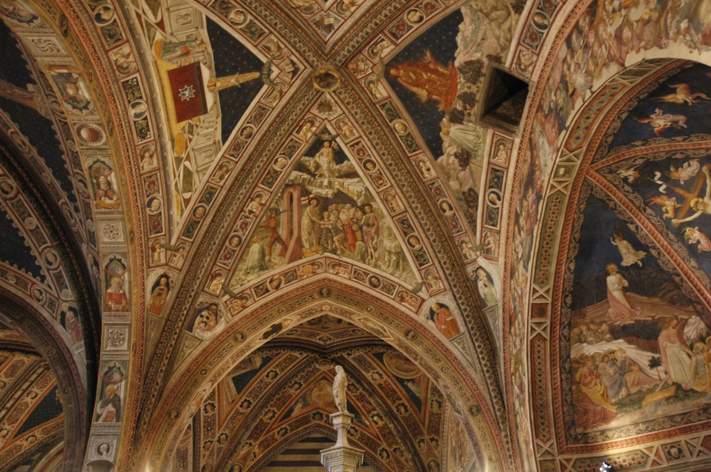
Agostino Andrea di Mariano
Chigi si battezzò a dì
30 di novembre 1466 e
nacque a dì 29 di detto
mese a ora 21 ½ e fu
compare Giovanni Salvani

Slide 6
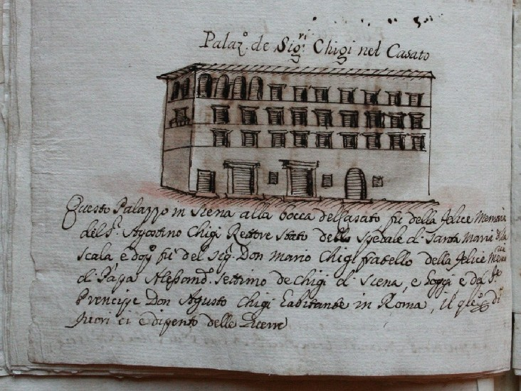

Slide 7
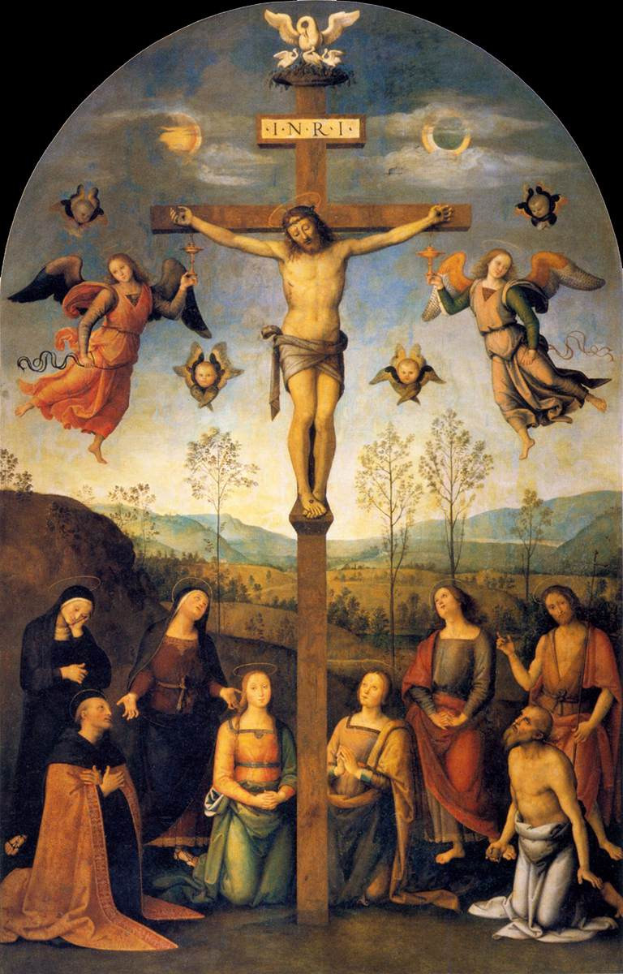
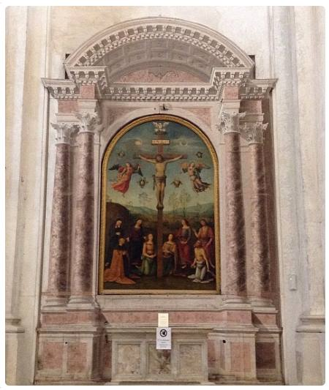
Pietro Perugino
Retable de l’autel Chigi
Sienne – Eglise Sant’Agostino

Slide 8
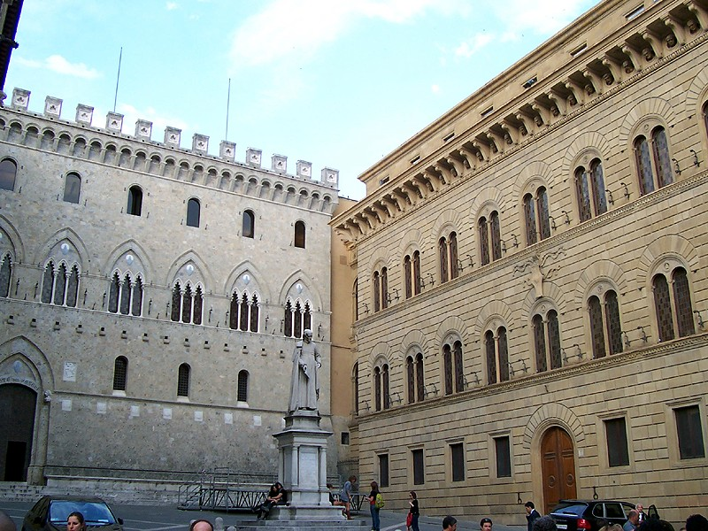
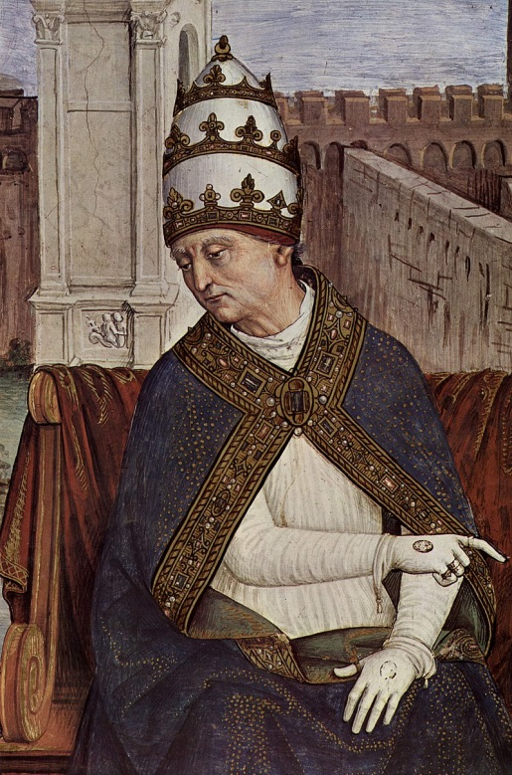
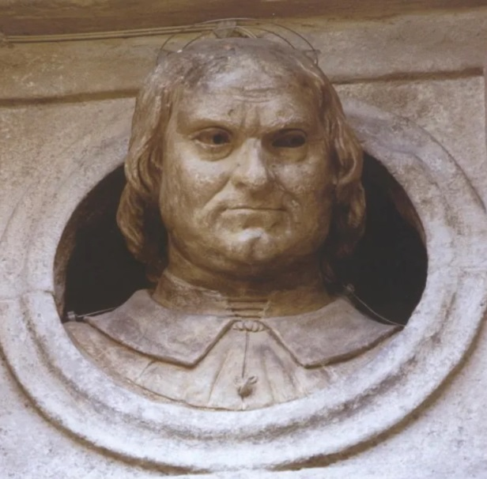
Pinturicchio
Pape Pie II Piccolomini
Sienne, Piazza Salimbeni-Palazzo Spannocchi
Benedetto da Maiano
Buste d’Ambrogio Spannocchi

Slide 9
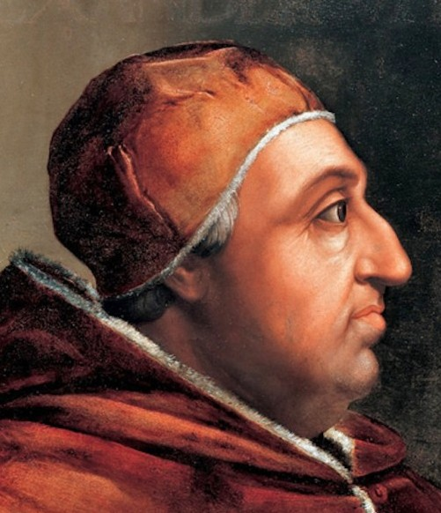
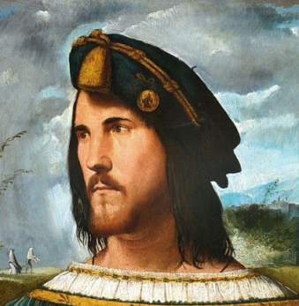
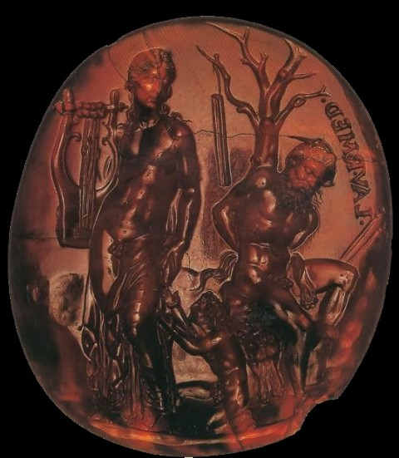
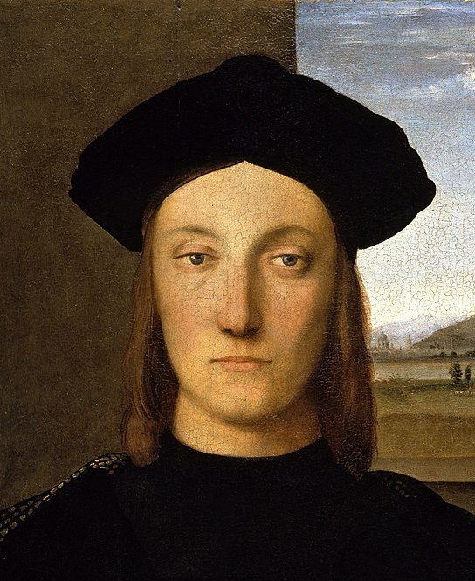
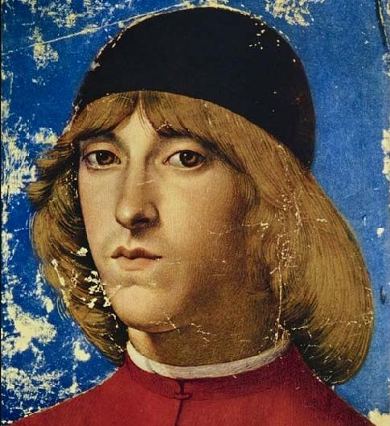

Slide 10
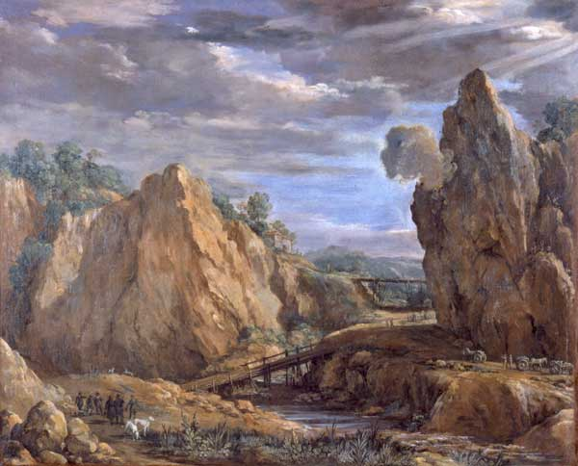
Pietro di Cortona
Le allumiere di Tolfa
Musées du Capitole, Rome

Slide 11
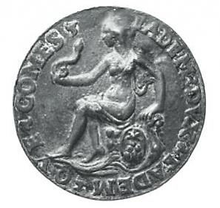
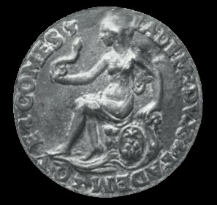
La prudence à deux têtes
EADEM DUX EADEM QUE COMES
A la fois guide et compagne
Revers de la médaille d’Agostino CHIGI

Slide 12
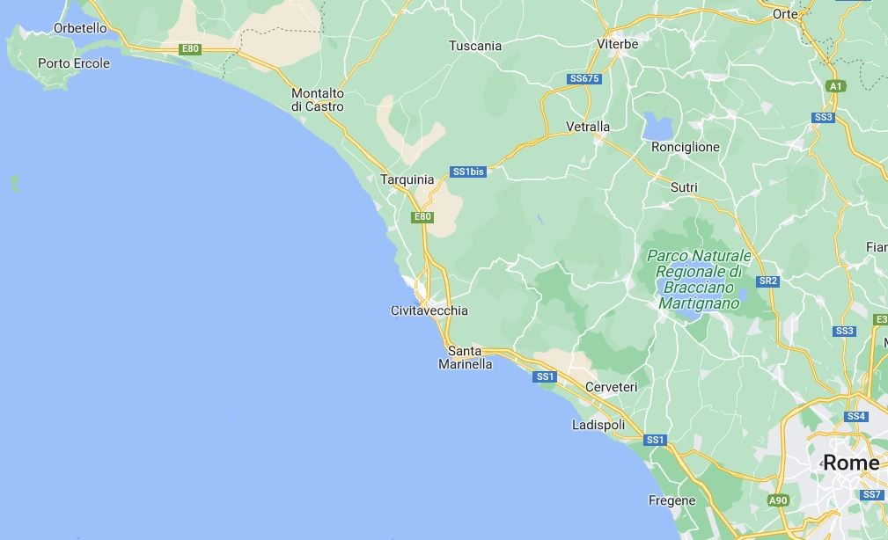
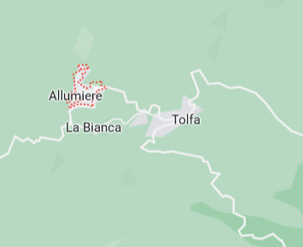
Monts de la Tolfa

Slide 13
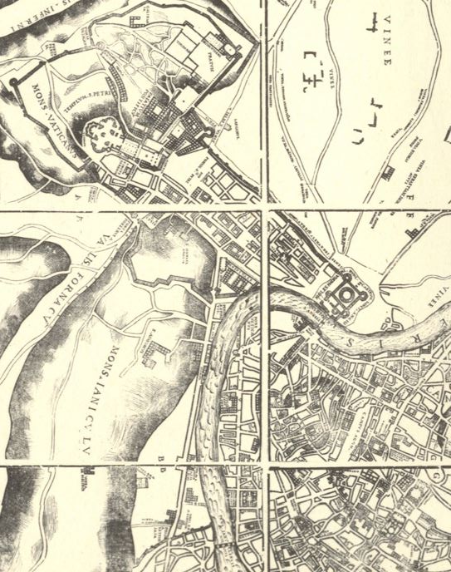
Extrait d’un plan de Rome en 1551 Leonardo Bufalini
Vatican
Château
Saint Ange
Via del Banco
di Santo Spirito

Slide 14
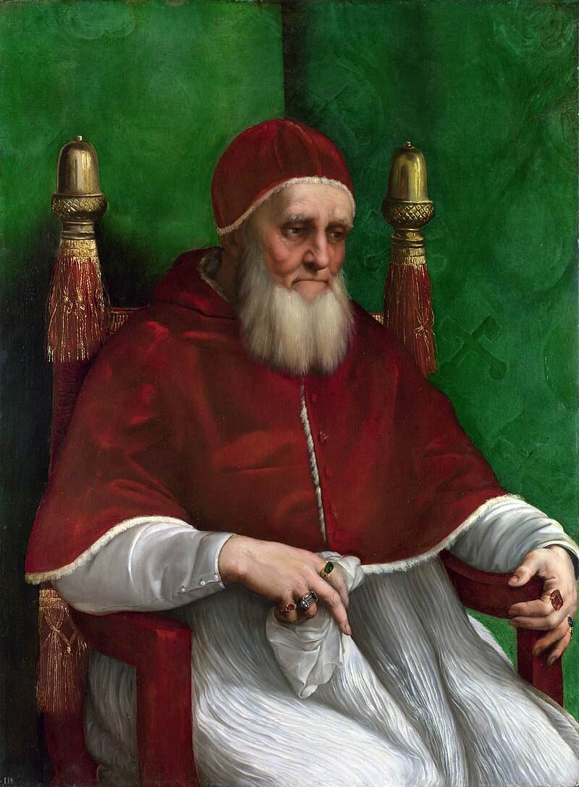
LES ARTISTES
Raffaello
Portrait du Pape Jules II
(né Giuliano Della Rovere)
1503-1513
National Gallery , Londres
1511-1512

Slide 15
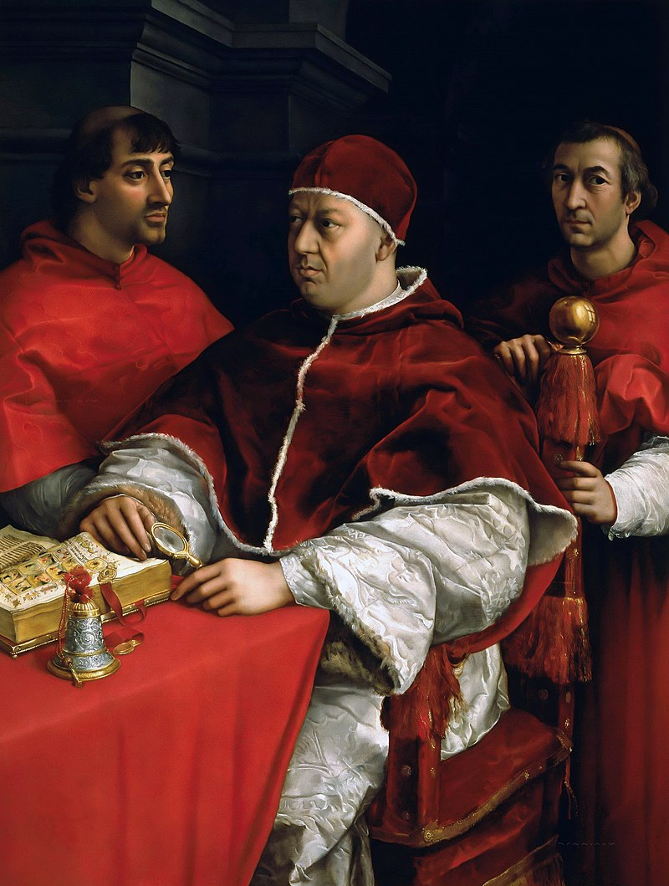
Raffaello
Portrait du Pape Léon X
(né Giovanni de’ Medici)
1513-1521
Musée des Offices, Florence
Vers 1518-1520

Slide 16
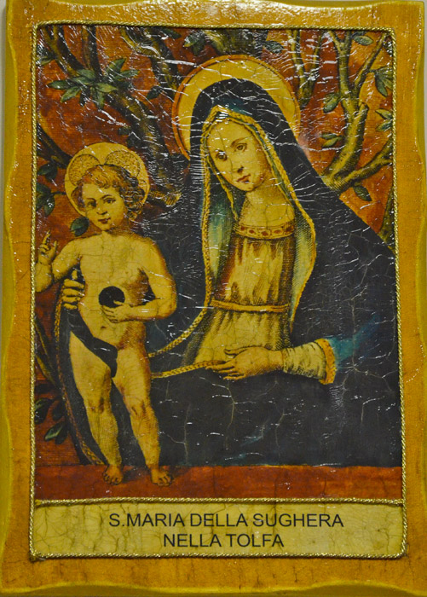
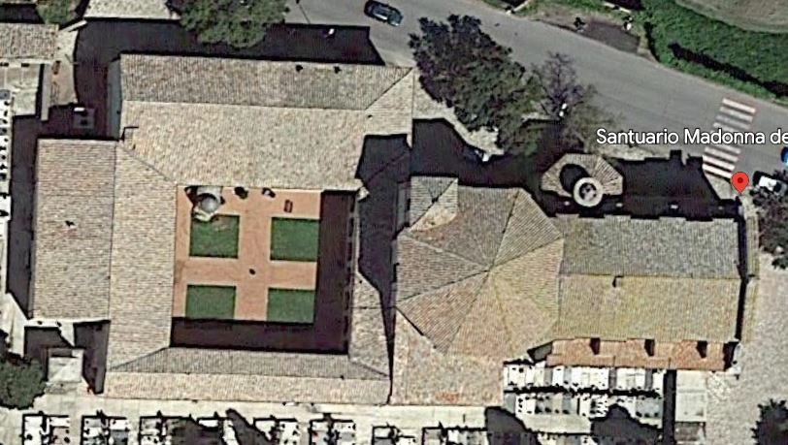
L’église Santa Maria della Sughera de Tolfa
et le Couvent des Augustins

Slide 17
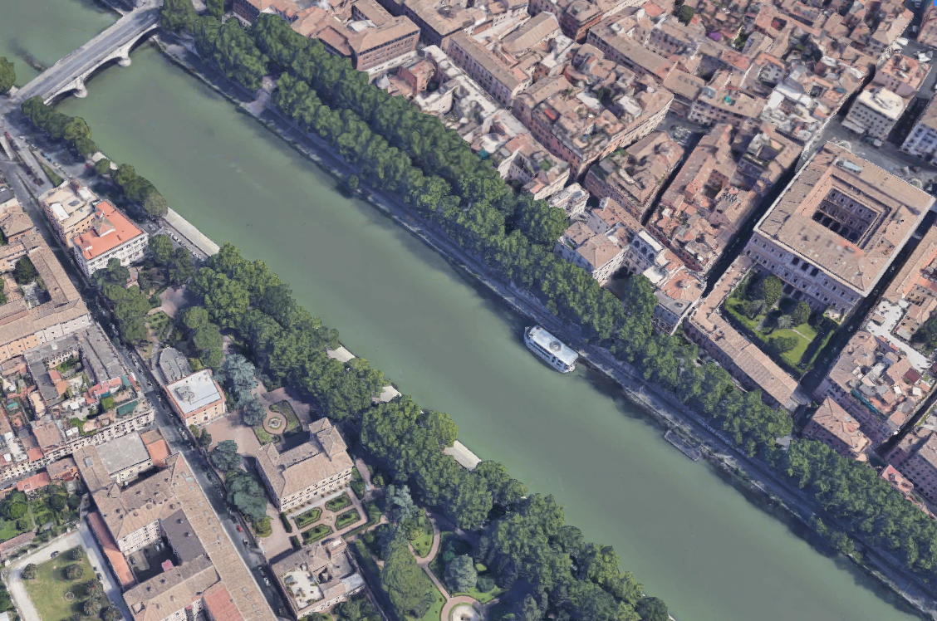
Palais Farnese
Villa Farnesina

Slide 18
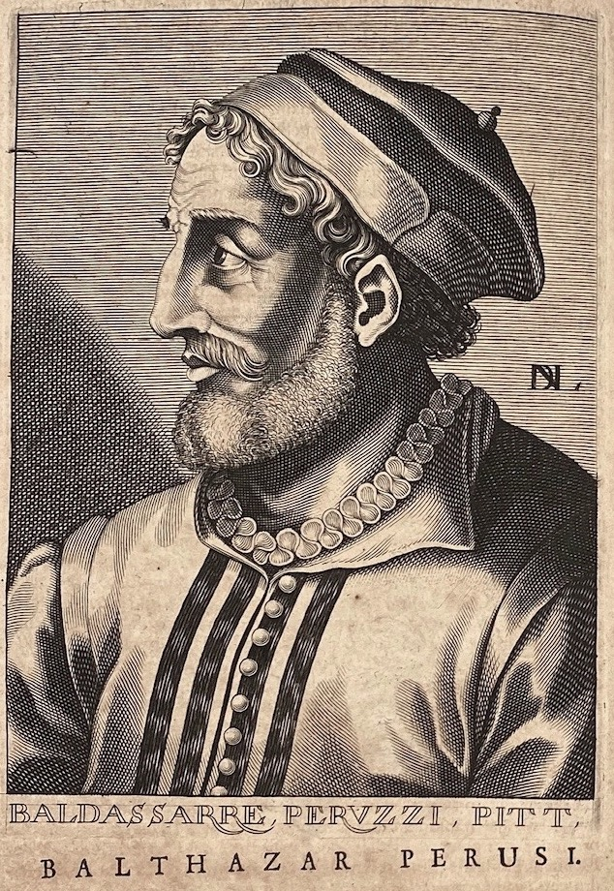
Baldassare PERUZZI
1481-1536
Gravure sur cuivre de Nicolas de Larmessin et Esme de Boulonais – dans un livre écrit par Isaac Bullart. « Académie Des Sciences Et Des Arts ». Amsterdam: Elzevier, 1682.

Slide 19
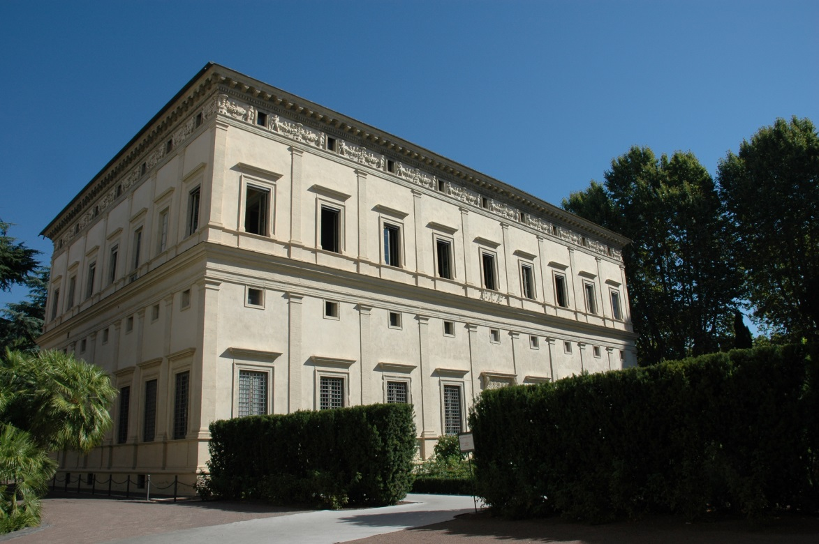
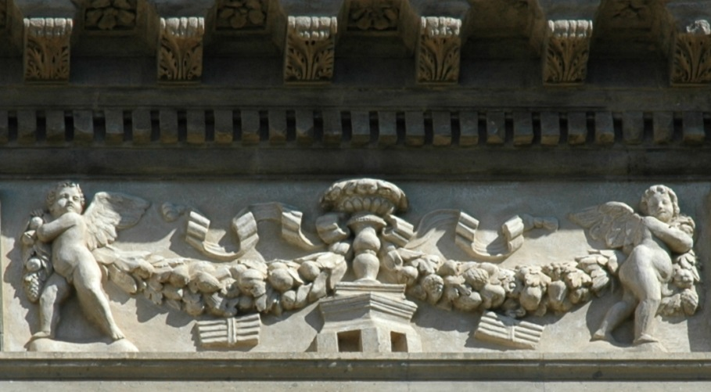
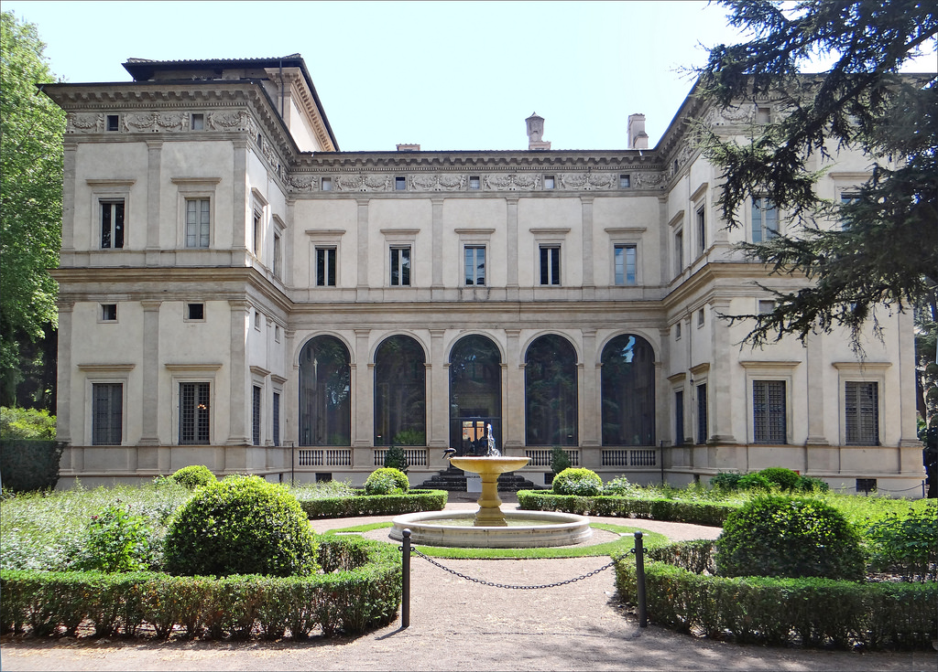
La Villa Farnesina

Slide 20
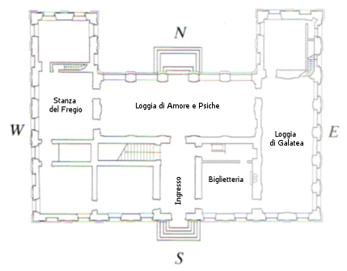
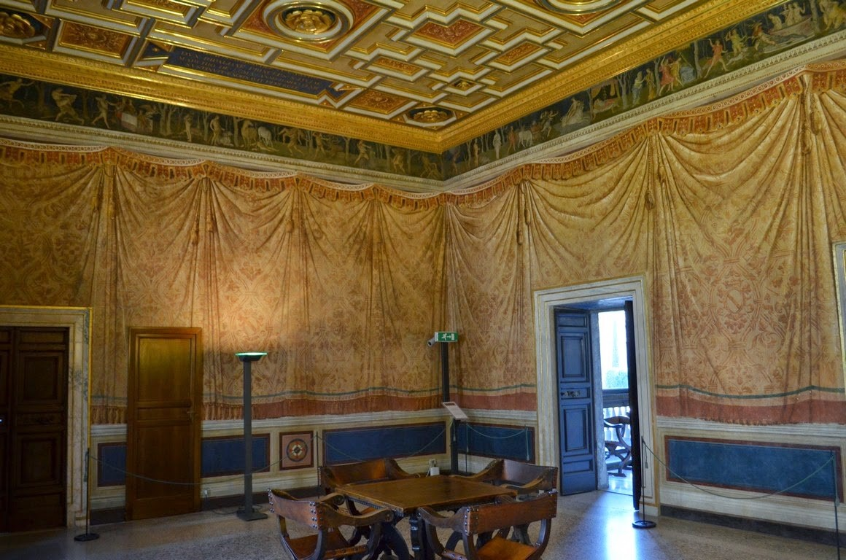
Salle de la frise

Slide 21
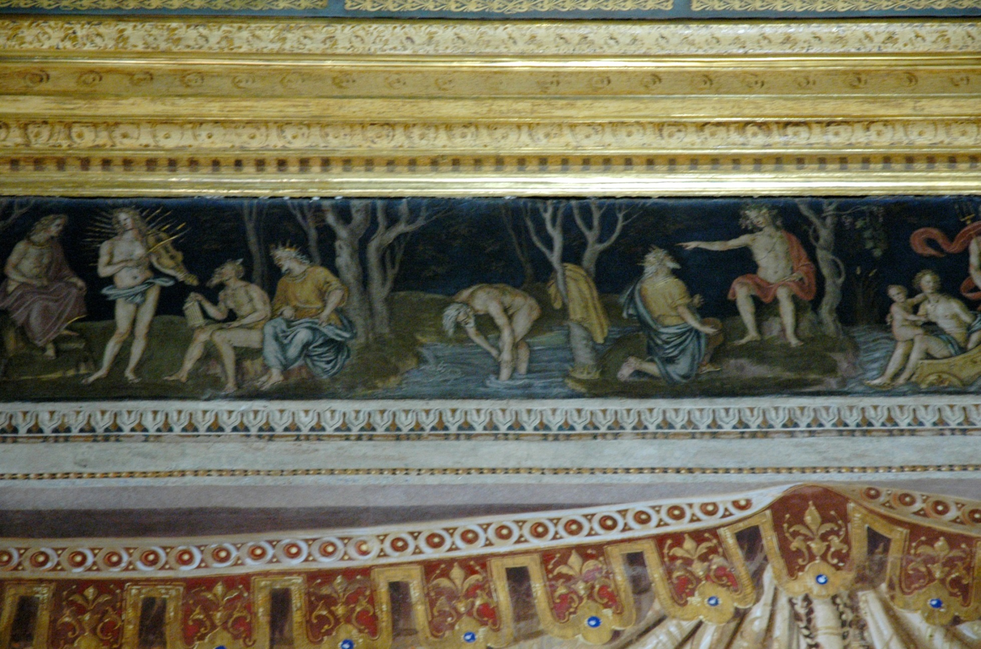
Baldassare Peruzzi
La compétition musicale entre Apollon et Pan - Apollon pardonne Midas

Slide 22
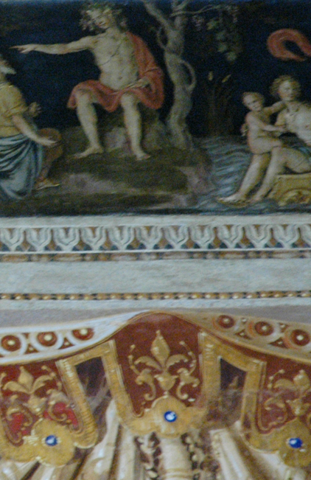
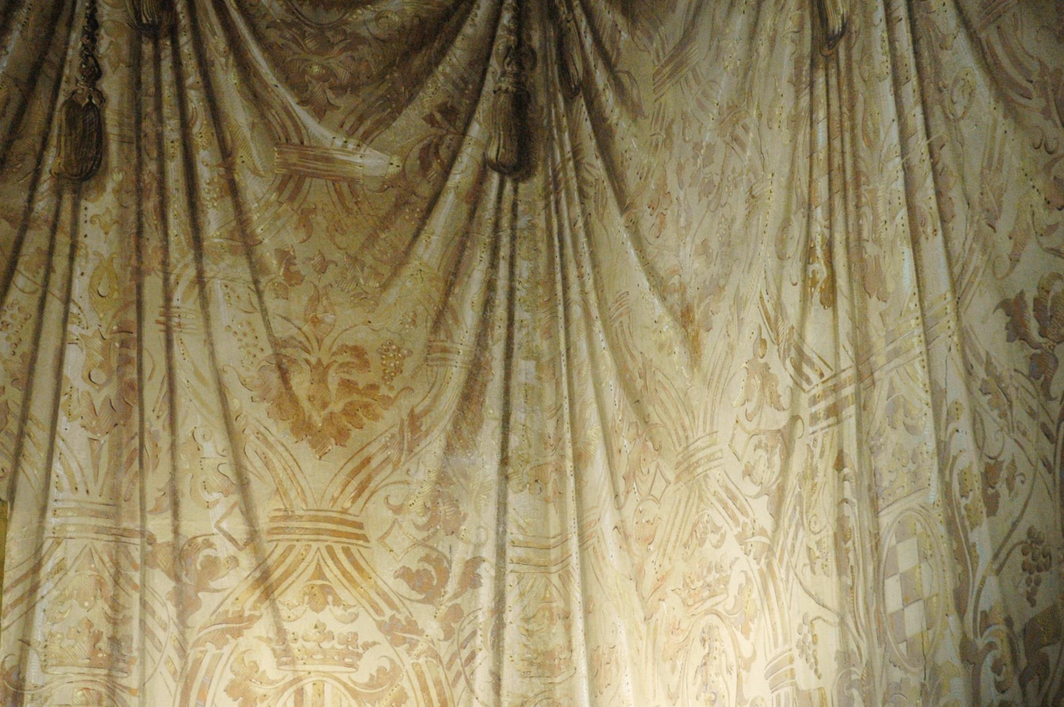

Slide 23
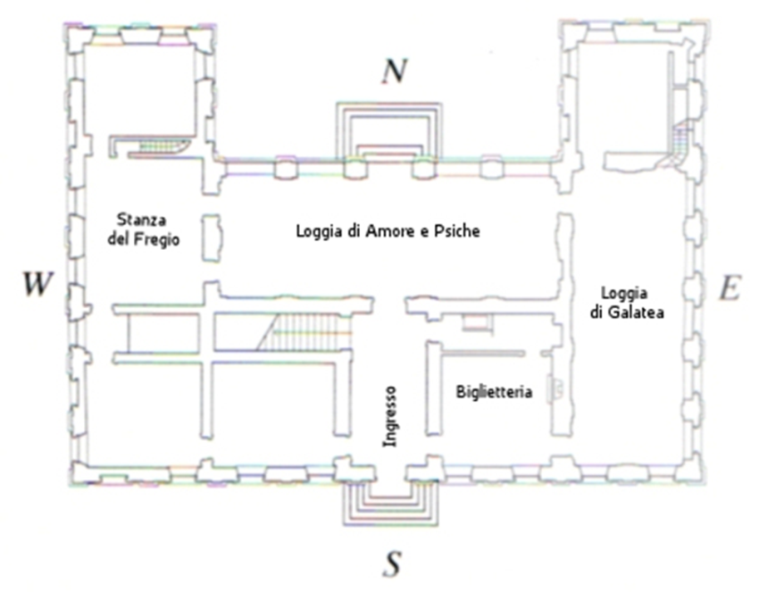
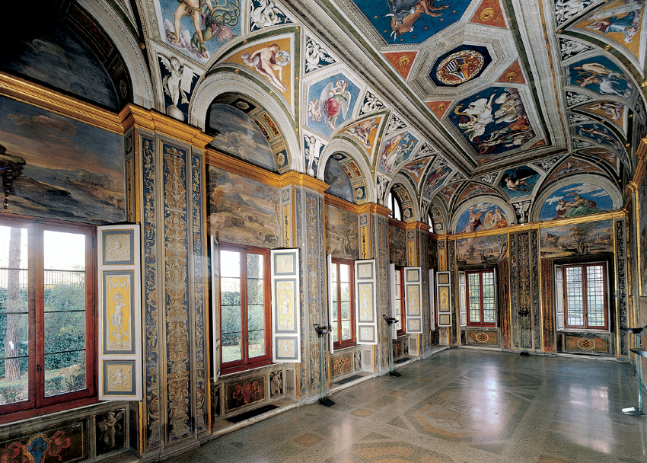
Loggia de Galatée

Slide 24
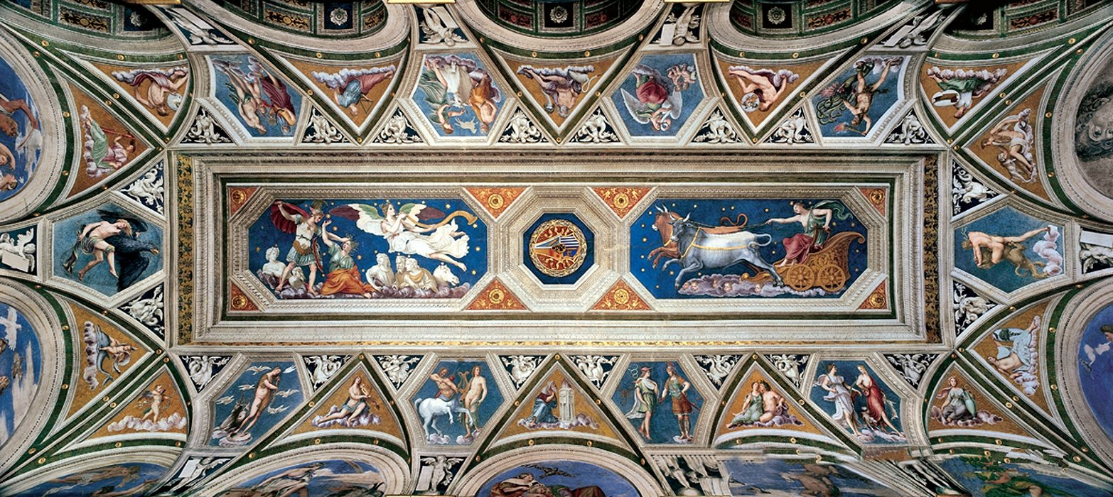
Loggia de Galatée : la voûte

Slide 25
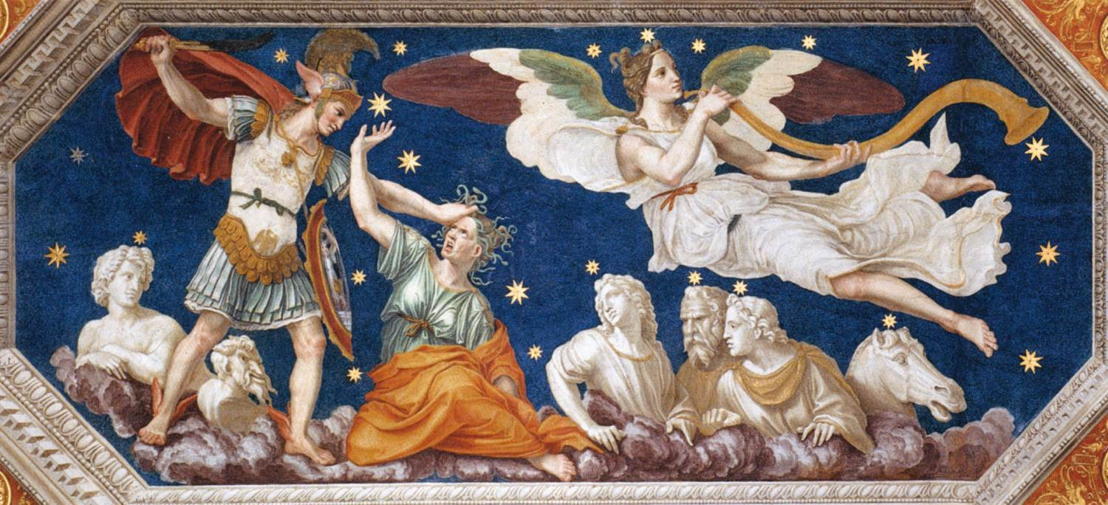
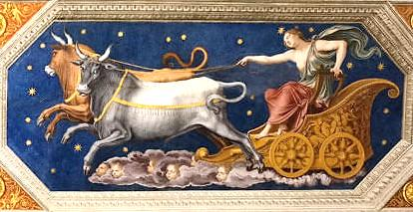

Slide 27
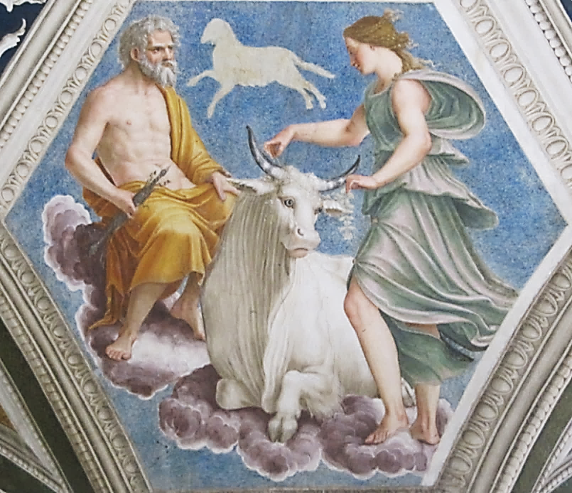
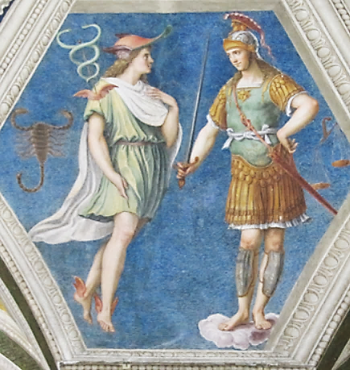
Bélier
Mars en Balance
Jupiter en Taureau
Mercure en Scorpion

Slide 28


Slide 29


Sebastiano del Piombo
1485-1547
Raffaello
1483-1520

Slide 30

Loggia de Galatée
Sebastiano del Piombo
Polyphème
Raffaello
Le triomphe de Galatée

Slide 31

Loggia de Galatée
Raffaello
Le triomphe de Galatée

Slide 32


Photo : Marie-Lan Nguyen CCA 2.5G
Copie d’une Aphrodite de Doidalsas
Palazzo Altemps, Rome

Slide 33

Sebastiano del Piombo
Polyphème

Slide 34



Sebastiano del Piombo
Dédale et Icare
Sebastiano del Piombo
Junon

Slide 35

Loggia de Cupidon et Psyché

Slide 36


Slide 37




courge

Slide 38





Slide 39

Le conseil des Dieux

Slide 40

Le banquet

Slide 41


Slide 42


Raffaello
Étude pour les 3 Grâces
Château de Windsor

Slide 43

Giovan Francesco Penni
Vénus et Jupiter

Slide 44


Dessin de Raffaello pour Vénus et Psyché Cabinet des dessins du Louvre
Giulio Romano
Vénus et Psyché

Slide 45


Slide 46


Psyché ailée
Musées du Capitole , Rome

Slide 47


Tiziano
Francesco Maria della Rovere, duc d’Urbino, et Eleonora Gonzaga
Galerie des Offices, Florence

Slide 48


Sebastiano del Piombo
Galerie des Offices, Florence, ca 1512
Sebastiano del Piombo
Gemäldegalerie, Berlin , ca 1512
Dorotea
Portrait présumé de Francesca ORDEASCHI

Slide 49

Salle des perspectives

Slide 50


Slide 51


Slide 52

Was soil ich Schreibers......nd nit lachen di Landsknech haben den Babst lauffen machen

Slide 53

Vénus et la mort d’Adonis

Slide 54

L’Arrotino / L’esclave scythe
Tribune de la galerie des Offices, Florence

Slide 55

Photo : Sailko
Giovanni Antonio Bazzi dit Il Sodoma
Autoportrait
Fresque Abbaye de Monte Oliveto Maggiore

Slide 56


Il Sodoma
Allégorie de l’Amour
Musée du Louvre, Paris
Il Sodoma
Enlèvement des Sabines
Palais Barberini, Rome

Slide 57


La Chambre nuptiale
JOHANNES MARIA DE
ANVERSA FECIT
VK IMP

Slide 58


Slide 59

SANTA MARIA DELLA PACE
Gravure de Giuseppe Vasi (17ème siècle)

Slide 60


Raffaello
les fresques de la Chapelle Chigi

Slide 61


Slide 62


Slide 63



Slide 64


Raffaello
Étude pour la Sybille Phrygienne
British Museum, Londres
Raffaello
Étude pour Habacuc et Jonas
National Gallery of Art, Washington

Slide 65

SANTA MARIA DEL POPOLO
GGiovanni Maggi, gravure sur cuivre, 1625de Giovanni Maggi 1625

Slide 66


Raffaello
Madonna del velo
Musée Condé, Chantilly 1511-1512
Raffaello
Portrait de Jules II
National Gallery, Londres 1511-1512

Slide 67

La Chapelle Chigi
Photo : Peter 1936F CC BY-SA 3.0

Slide 68


Raffaello
Étude pour Jonas
Lorenzo Lotti dit Lorenzetto
Jonas sortant de la baleine

Slide 69

La Chapelle Chigi
Photo : LivioAndronico CC BY-SA 4.0

Slide 70


Raffaello
Etudes pour la coupole de la chapelle Chigi
Ashmolean Museum, Oxford

Slide 71

Luigi da Pace
Mosaïque du dôme
Photo : Sailko CC BY 3.0

Slide 72



Alexandre VII
né Fabio CHIGI
1599-1667

Slide 73



Alexandre VII
né Fabio CHIGI
1599-1667
Arrière petit fils de Sigismondo
Agostino CHIGI
1634-1705
Neveu d’Alexandre VII
Flavio CHIGI
1631-1693
Neveu d’Alexandre VII

